Slide 1

Презентация к уроку по физической культуре
Подготовила: Татьяна Николаевна Квач
учитель физической культуры
МБОУ СОШ № 3МОЩР
ст. Старощербиковская
Краснодарский край

Slide 2
Тема урока: « Волейбол»
Цель урока: Формирование у детей потребности в здоровом образе жизни. Освоение основ волейбола.
Задачи:
* Основные способы ЗОЖ
* Совершенствование навыкам передачи мяча с места и в движении .
* Обучение верхней прямой подачи.

Slide 3

ЗДОРОВЬЕ
Здоровье - это первая и важнейшая потребность человека, определяющая способность его к труду и обеспечивающая гармоническое развитие личности.
Здоровье – это полное физическое, психическое и социальное благополучие, а не только отсутствие болезней или физических дефектов.

Slide 4

Признаки здоровья
Устойчивость к действию повреждающих факторов;
показатели роста и развития в пределах среднестатистической нормы;
функциональное состояние организма в пределах среднестатистической нормы;
наличие резервных возможностей организма;
высокий уровень морально-волевых и ценностно-мотивационных установок.

Slide 5

Говорят, что от бега не только тренируются мышцы, но и вырастают новые мозговые клетки. Причем именно те, которые отвечают за обучение и запоминание.
С раннего возраста необходимо вести активный образ жизни, закаливаться, заниматься физкультурой и спортом, - словом, добиваться разумными путями подлинной гармонии здоровья.

Slide 6
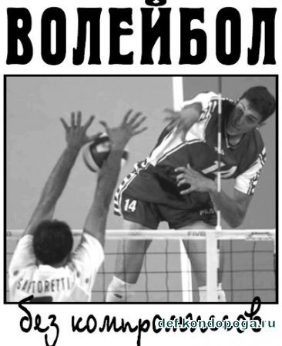
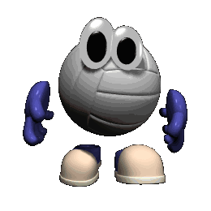
Одним из факторов ЗОЖ, является занятие волейболом
Занятие волейболом особенно благотворно влияет на легкие и дыхательную мускулатуру, сбалансированность дыхание игрока, делают его опорно-двигательную систему более эластичной и пластичной.
Хорошая переносимость физических нагрузок.
Быстрое восстановление организма при повышенных нагрузках.

Slide 7
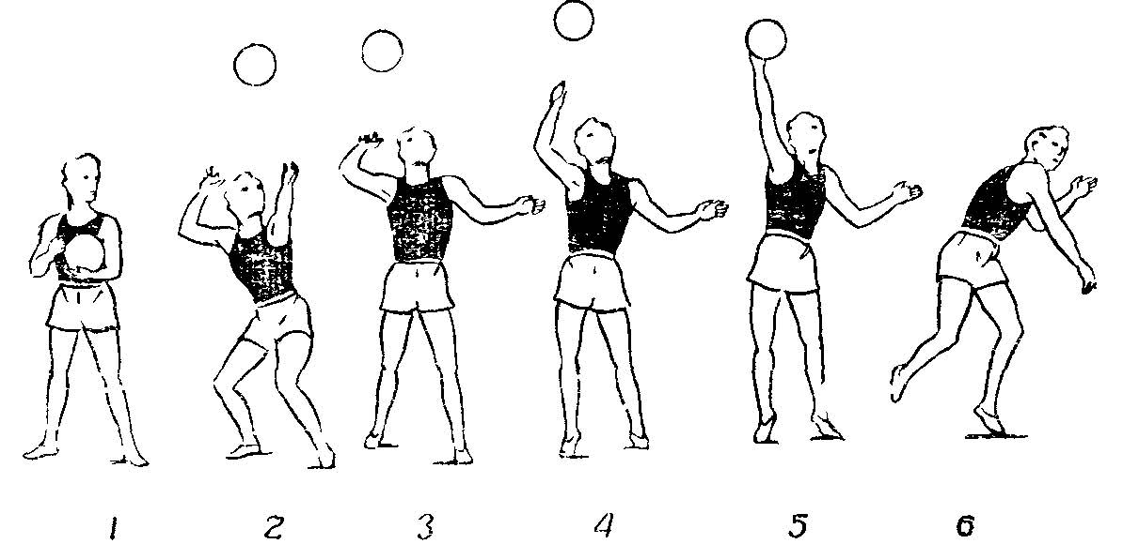
Обучение верхней прямой подачи

Slide 8
Верхняя прямая подача
Подача — технический прием, с помощью которого мяч вводят в игру, стремясь в то же время затруднить взаимодействия противника. Поэтому подача является и средством нападения.
Техника подачи состоит из исходного положения и трех последовательных фаз:
подготовительной (подбрасывание мяча, замах),
- основной (ударное движение)
- заключительной (опускание рук и переход к новым действиям).

Slide 9
Верхняя прямая подача
В исходном положении игрок стоит в высокой стойке лицом к сетке. Мяч удерживается на уровне груди, левая нога впереди. После подбрасывания мяча до 1 м над головой (несколько впереди себя) игрок выполняет замах вверх-назад, прогибается и отводит плечо бьющей рукой назад-вверх. Удар осуществляется прямой рукой несколько впереди игрока.
Верхняя прямая подача имеет два варианта:
- с вращением (силовая),
- без вращения мяча (планирующая).

Slide 10
Существенными элементами техники планирующей подачи являются:
-повышение точности удара по мячу, для чего левая рука с мячом поднимается до уровня плеча или выше
понижение высоты подбрасывания мяча до 0,5 м, уменьшение амплитуды замаха
Главная задача при подаче без вращения
нанести удар в центр мяча, избегая вращательных движений кистью.
ударное движение может быть кратковременным и выполняться основанием напряженной кисти (плоская кисть)
относительно долговременным, при котором рука сопровождает мяч.

Slide 13
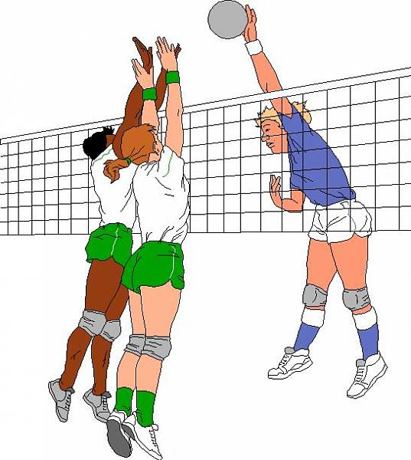
Спасибо за внимание

